Slide 1
Panduan FRS ONLINE SEMESTER ANTARA (untuk mahasiswa)
Pengolahan Data Elektronik th 2022

Slide 2
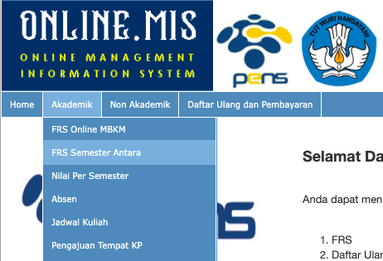
Langkah-Langkah
Buka http://online.mis.pens.ac.id, login dan akses menu Akademik -> FRS Semester Antara

Slide 3
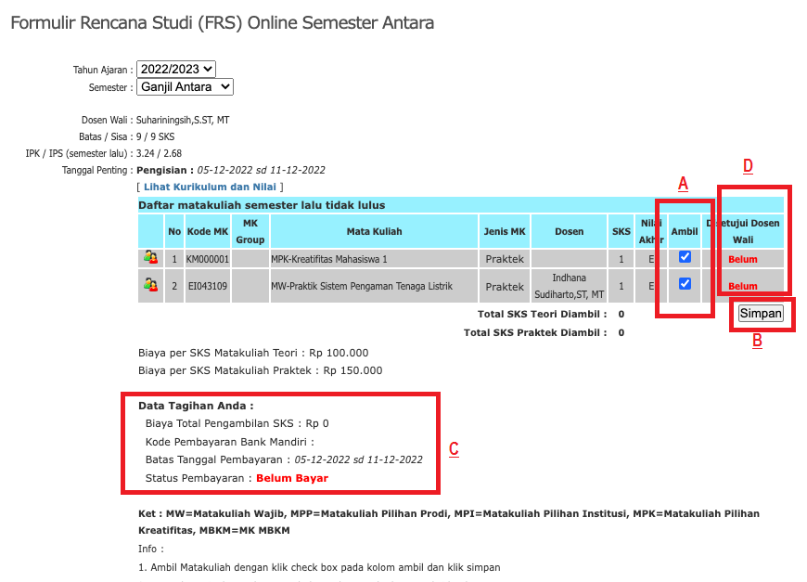
Langkah-Langkah

Slide 4
Langkah-Langkah
Langkah FRS Semester Antara
Muncul matakuliah semester sebelumnya dimana anda mendapatkan nilai E atau D, Pilih matakuliah pada kolom ambil
Klik tombol SIMPAN
Muncul jumlah pembayaran yang harus anda bayar, dan Kode transaksi bank mandiri. Lakukan pembayaran pada bank mandiri via teller / ATM / Mandiri Online, dengan kode bank 10088 (Poltek Elka Negeri Sby), dan memasukkan kode transaksi bank.
Bila anda sudah melakukan pembayaran, kontak dosen wali anda untuk melakukan approval. Syarat dosen wali anda bisa melakukan approval adalah anda sudah melakukan pembayaran matakuliah yang anda ambil pada semester antara

Slide 5
Catatan
Semua matakuliah yang muncul pada pilihan semester antara adalah semua nilai tepat satu semester sebelumnya yang mendapatkan nilai E atau D yang sudah di publish oleh dosen pengampu.
Nilai terbaik yang akan dimasukkan ke transkrip akademik bila ada matakuliah mengulang
Bila anda merasa kesulitan dalam pemilihan matakuliah atau masalah pengoperasian aplikasi FRS semester antara, Konsultasikan dengan dosen wali anda atau ketua program studi anda

Slide 6
Selesai

